Slide 1

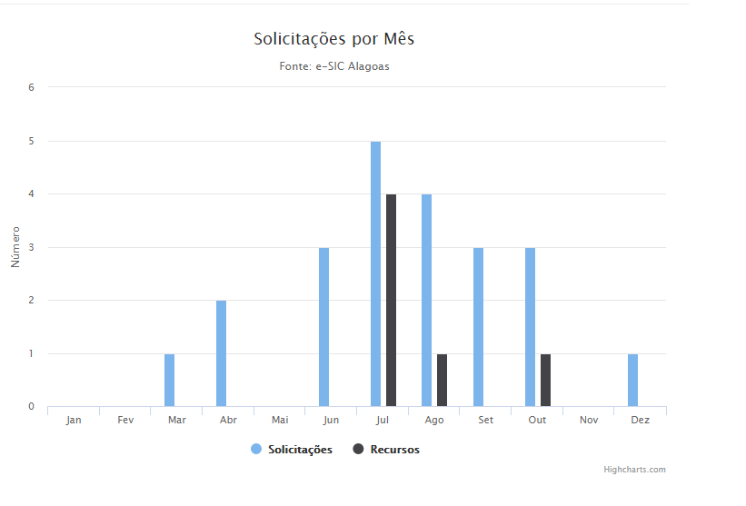
RELATÓRIO
AL PREVIDÊNCIA
ANO 2016
TRANSPARÊNCIA- SERVIÇO DE INFORMAÇÃO AO CIDADÃO
QUANTIDADE DE PEDIDOS REGISTRADOS NO SISTEMA E-SIC DA AL PREVIDÊNCIA
No ano de 2016 foram registrados 23 (Vinte e três) pedidos iniciais de acesso à informação através do sistema eletrônico do Serviço de Informação ao Cidadão da AL Previdência.
Mês | Número de Solicitações | Número de Recursos
Janeiro | 0 | 0
Fevereiro | 0 | 0
Março | 2 | 0
Abril | 2 | 0
Maio | 0 | 0
Junho | 3 | 0
Julho | 5 | 4
Agosto | 4 | 1
Setembro | 3 | 0
Outubro | 3 | 1
Novembro | 0 | 0
Dezembro | 1 | 0
TOTAL | 23 | 6
*Só foi possível colher dados a partir de março de 2016 em virtude do sistema e-SIC ter sido implantado no final de fevereiro de 2016

Slide 2

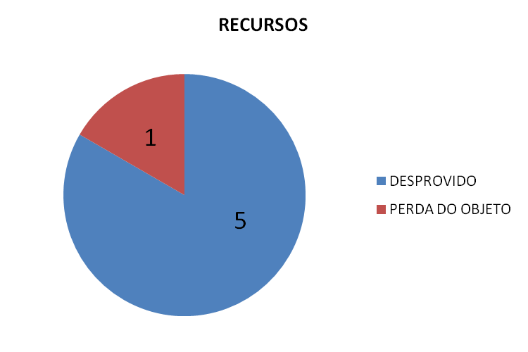
STATUS DOS PEDIDOS DE RECURSOS INTERPOSTOS PERANTE A CGE ANTE AS RESPOSTAS ENVIADAS PELO SIC/AL PREVIDÊNCIA

Slide 3
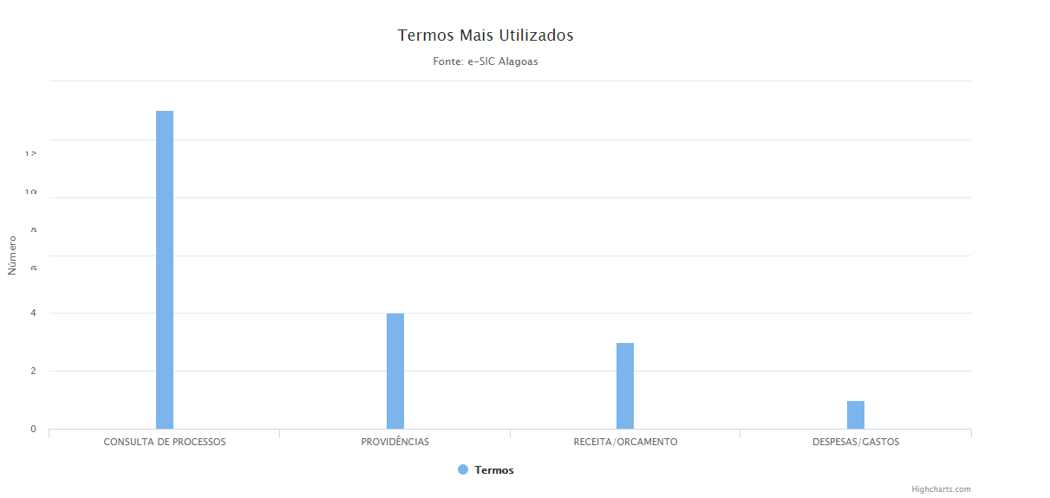
ASSUNTOS MAIS SOLICITADOS PELO SISTEMA e-SIC DA AL PREVIDÊNCIA
STATUS DOS PEDIDOS INICIAIS RESPONDIDOS PELO SERVIÇO DE INFORMAÇÃO AO CIDADÃO DA AL PREVIDÊNCIA
Mês | Em Aberto | Respondidas | Negadas | Em Tramitação
Janeiro | 0 | 0 | 0 | 0
Fevereiro | 0 | 0 | 0 | 0
Março | 0 | 1 | 0 | 0
Abril | 0 | 2 | 0 | 0
Maio | 0 | 0 | 0 | 0
Junho | 0 | 3 | 0 | 0
Julho | 0 | 5 | 0 | 0
Agosto | 0 | 3 | 1 | 0
Setembro | 0 | 2 | 1 | 0
Outubro | 0 | 3 | 0 | 0
Novembro | 0 | 0 | 0 | 0
Dezembro | 0 | 0 | 1 | 0

